Slide 1
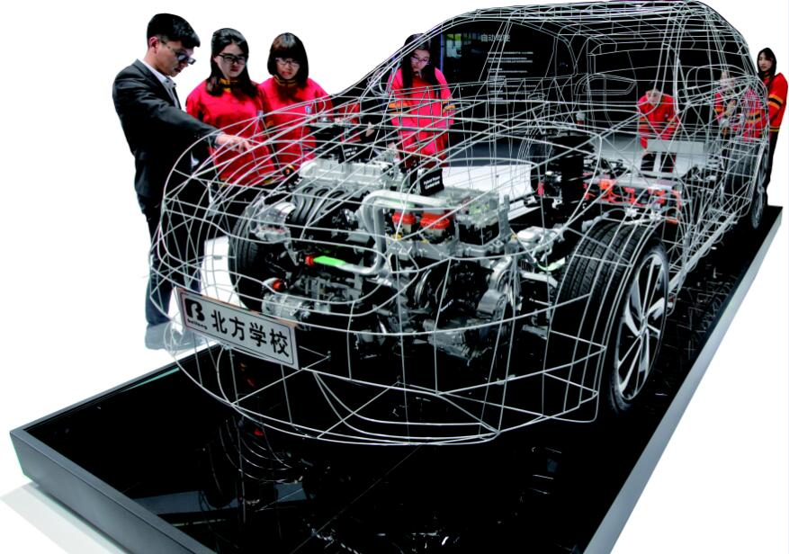
Analysis of teaching methods and techniques
授课方法与技巧分析
教学管理中心

Slide 2


目录
一、授课思想
二、常用方法与技巧
三、关于“引入”
四、关于“语言”
五、一步到位法

Slide 3
一、授课思想

Slide 4
1.首课必重
何为首课：
第一次和学生接触的课
——带新班或换老师
某个科目或章节的第一节课
首课目的：
对老师达到85%以上的认可度
对以后的课程产生兴趣

Slide 5
2.层层设伏
长线埋伏——横跨于整个北方学习阶段
各个科目之间
中线埋伏——横跨于科目章节之间
短线埋伏——横跨于每节课之间
寸线埋伏——存在于课堂各个环节之内

Slide 6
3.溯源思维
从混沌中来，探索本源。

Slide 7
4.制造崇拜
塑造美好人设——正派、阳光、积极
维护自身形象
打造不一样的个性
完成不一样的工作
切忌个人英雄主义

Slide 8
5.以点带面
对于相同分结构的板块，讲明白一个推演到其他。
注重共同点、削弱不同点——切忌不得有强词夺理之嫌。

Slide 9
6.反差法
制造或利用差异、正反对照、突出特性。

Slide 10
7.反证法
从“反”的方向验证“正”向的问题。可以利用“假设法”。

Slide 11
8.承诺与兑现
长线、中线、短线、寸线承诺相结合，先实现寸线、短线、展望中线、长线。
承诺要有吸引力、要具有“貌似”不可实现的鲜明特征。

Slide 12
9.拔高
从操作拔高到理论
从讲技术拔高到讲人生
从讲修车拔高到讲境界

Slide 13
10.技思一体
将技术、人生、境界融为一体，依靠短线的承诺与兑现等方法，制造学生的崇拜心理，提升北方品牌效应。

Slide 14
二、常用方法与技巧

Slide 15
举例类比
动手操作
教具模拟
常用
方法
逻辑推理
实物演示
视频
实物展示
动画
实验
图片

Slide 16
语气：一口唾沫一个钉
层进式堆图法
多用象声词
字正腔圆、拿腔作调
常用
技巧
夸张
入歧途拨正、用诈法
出其不意
无谓的重复
名词替换
瞪眼睛说实/瞎话

Slide 17
三、关于“引入”

Slide 18
1.“寒暄”引入法
讲课之前先寒暄，然后话锋一转。
要点：“寒暄”不是仅仅为了拉感情，内容要与授课内容有联系，不能“驴尾巴挂棒槌”。

Slide 19
2.作用引入法
作用引入法的技巧是先不要直接说出作用，而是先说为什么需要这个作用，从而说出作用，进而说出系统或部件。

Slide 20
3.复习引入法
复习引入法要注意与上节课的衔接关系，并用衔接的语句连接起来，衔接方式一般有以下方式：总分式——本节课与上节课内容是总分关系；顺承式——本节课与上节课内容是顺承关系，一般使用顺承语言如“下面我们接着学习xxx”；并列式——本节课与上节课内容是顺承关系，一般不宜过多回顾上节内容，可以使用的语言如“下面我们学习另一种xxx”；综合式式——本节课总结归纳上节或上几节的内容，需要简单扼要的回顾以上内容。

Slide 21
4.结果引入法
结果引入法适用于项目化的课程，直接将结果说出，可以牵引学生的思维。

Slide 22
5.案例引入法
案例引入法要注意案例表达的内容和本节课的主要内容要一致，如果案例中提到的问题没有解决，则在授课结束时要把问题解决掉。

Slide 23
6.故事引入法
需要注意的两点：
好故事越来越少
忌讲连续剧——有固定的主人翁，有各种不同经历
要求：
1.故事要好，不好则弃
2.忌完整，应只讲与主题相关的片段
3.故事要重点突出，弱化人物防止喧宾夺主

Slide 24
四、关于“语言”

Slide 25
抑扬顿挫
方法：
音节——长短不一
音调——高低不平
给听众留下思考空间——让听众的灵魂跟上你的语速
方法：
语气缓、稍停、做提示

Slide 26
五、一步到位法

Slide 27
综合故障讲授
故障现象
一步到位
故障原因
故障分析诊断

Slide 28

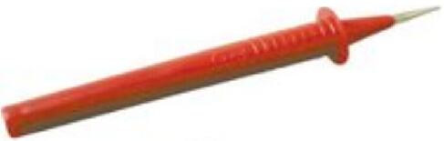
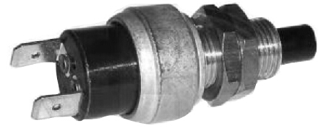
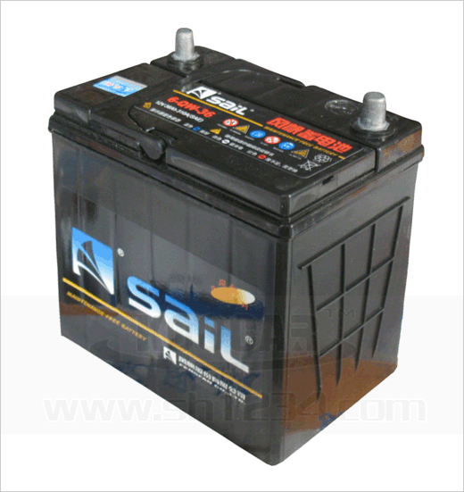

一步到位诊断法
换件法
一步到位法
逐一排除法
经验法

Slide 29
故障案例分析授课
故事生动
神化自我
强化模式
时间地点与人物
场景设置
变他人为自己
变自己为他人

Slide 30
谢谢大家！！！

